Slide 1
Зоопарк мечты
Группа: Scratch 1
Педагог: Яковлев Сергей Алексеевич
Дата защиты: 21.12.2024

Slide 2
Проблема и актуальность
Экология и защита природы становятся всё более важными.
Дети мало знают о потребностях животных и экосистемах.
Создание виртуального зоопарка поможет узнать о животных и их среде обитания.

Slide 3
Предлагаемое решение
«Зоопарк мечты» — виртуальный зоопарк для детей.
Возможности приложения:
Управление животными и построение вольеров.
Система удовлетворения потребностей животных и посетителей.
Мини-игры для заработка ресурсов.
Образовательные элементы о животных и экологии.

Slide 4
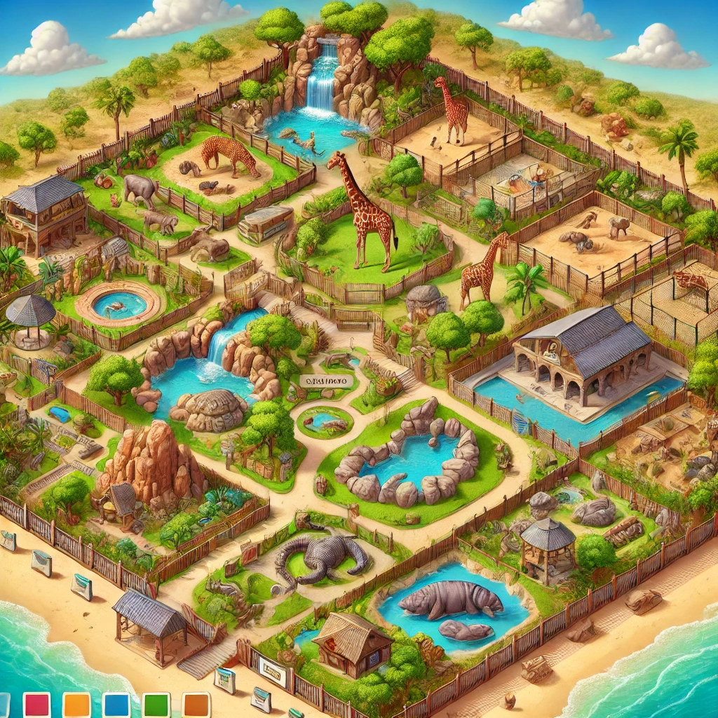
Предварительная карта зоопарка

Slide 5
Описание технологии
Компоненты приложения:
Удобный интерфейс для управления зоопарком.
Система отслеживания потребностей животных и посетителей.
Мини-игры для заработка виртуальных денег.
Образовательные факты о животных и их среде обитания.

Slide 6
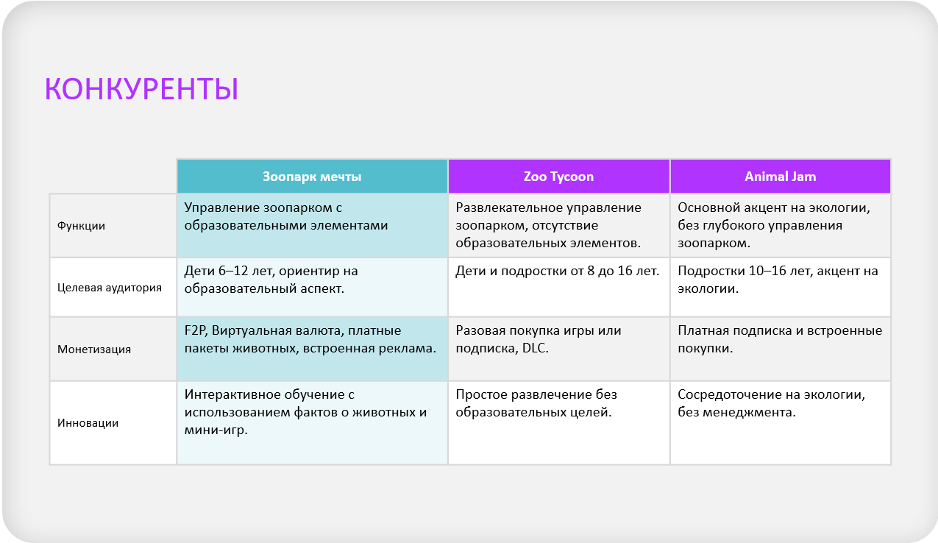

Slide 7
Рынок и потребители
Целевая аудитория:
-Дети 6-12 лет.
Родители, которые ищут образовательные приложения.
Учебные заведения.
Объём рынка:
Рынок образовательных игр растёт на 20% ежегодно.
Потенциальный охват: 5 млн детей в России.

Slide 8
Схема коммерциализации
Способы монетизации:
Виртуальная валюта для улучшений.
Платные дополнения (новые животные и аксессуары).
Встроенная реклама.
Прогноз продаж:
1-й год: 20 000 активных пользователей.
2-й год: 50 000 активных пользователей.

Slide 9
Финансовые показатели
Прогноз чистой прибыли:
1-й год: 400 000 рублей.
2-й год: 800 000 рублей.

Slide 10
Спасибо за внимание!

